Slide 1
异常处理
第六章节
讲师：罗大富

Slide 2
目录
主要的内置异常
语法错误
面向对象的三大特征
自定义异常类
手动抛出异常

Slide 3
语法错误
语法错误是所有编程语言中都存在的一种常见错误，即程序的洗发不符合编程语言的规定。常见的语法错误有：
拼写错误（SyntaxError、NameError），即 Python 语言中的关键字写错，变量名，函数名拼写错误等。
程序不符合 Python 的语法规范，例如少了括号，冒号等，以及表达式书写错误等。
缩进错误。
异常是 Python 程序在运行过程中引发的错误。

Slide 4
Python 主要的内置异常及其处理
在 Python 中常见的异常都已经预定义好了：
异常名 | 描述
AttributeError | 调用不存在的方法引发的异常
EOFError | 遇到文件末尾引发的异常
ImportError | 导入模块出错引发的异常
IndexError | 列表越界引发的异常
IOErro | I/O 操作引发的异常，如打开文件出错等
KeyError | 使用字典中不存在的关键字引发的异常
NameError | 使用不存在的变量名引发的异常
TabError | 语句块缩进不正确引发的异常
ValueError | 搜索列表中不存在的值引发的异常
ZeroDivisionError | 除数为零引发的异常

Slide 5
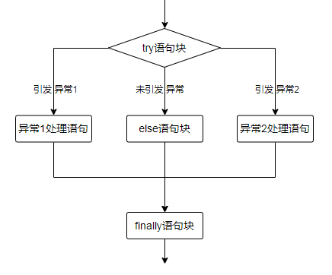
异常的基本使用
Python 中使用 try...except 语句来说处理异常，基本形式如下：
try:
'语句' # 可能产生异常的语句
except '异常名 1'： # 要处理的第一类异常
'语句' # 异常的处理语句
except '异常名 1'： # 要处理的第二类异常
'语句' # 异常的处理语句
else: # 未触发异常，则执行该语句
'语句'
finally: # 始终执行该语句，一般为了达到释放资源等目的
'语句'

Slide 6
异常的基本使用
except 语句主要有以下几种用法：
语 法 | 说 明
except | 捕获所有异常
except '异常名' | 捕获指定异常
except ('异常名 1'，'异常名 2') | 捕获指定异常名1或异常名2
except '异常名' as '替代值' | 捕获指定异常并用'替代值'代替
except ('异常名 1'，'异常名 2') as '替代值' | 捕获异常名1或异常名2并用'替代值'代替

Slide 7
手动抛出异常 – raise 语句
raise 的使用方式：
raise 异常名
使用 raise 可以抛出各种预定异常，即使程序在运行时根本不会引发该异常。
我们使用 raise 抛出异常，同时捕获异常，因此程序运行不会中断。

Slide 8
手动抛出异常 – assert 语句
assert 语句的一般形式如下：
assert '条件测试’ [，'异常附加数据’]
assert 语句是简化的 raise 语句，它引发异常的前提是其后面的条件测试为假。
assert 语句一般用于在程序开发时测试代码的有效性。

Slide 9
自定义异常类
在 Python 中定义异常类不用从基础完全自己定义，只要通过继承 Exception 类来创建自己的异常类。
如果需要异常类带有一定的提示信息，也可以重载 `__str__` 和 `__init__` 这两个方法。

Slide 10

练习
编写程序，让用户输入两个整数 start 和 end，然后输出这两个整数之间的一个随机数。要求考虑用户输入不是整数的情况，以及 start>end 的情况。根据实际情况进行适当提示或输出。

